Slide 1
2418-Démonstrateur graphiques
De Oliveira Etienne
Version : 16.06.2025 / 0.0

Slide 2
Sommaire
Rappel CDC
Planification
BOM
Aspects techniques
Conception
Problèmes rencontrés
Tests
Programmation
Démo
Bilan
Conclusion
Questions

Slide 3
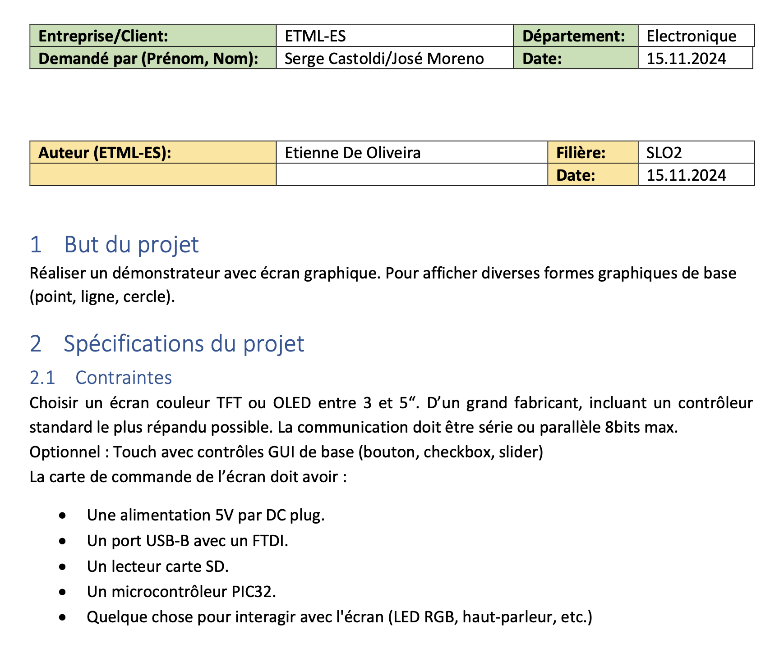
Rappel CDC

Slide 4
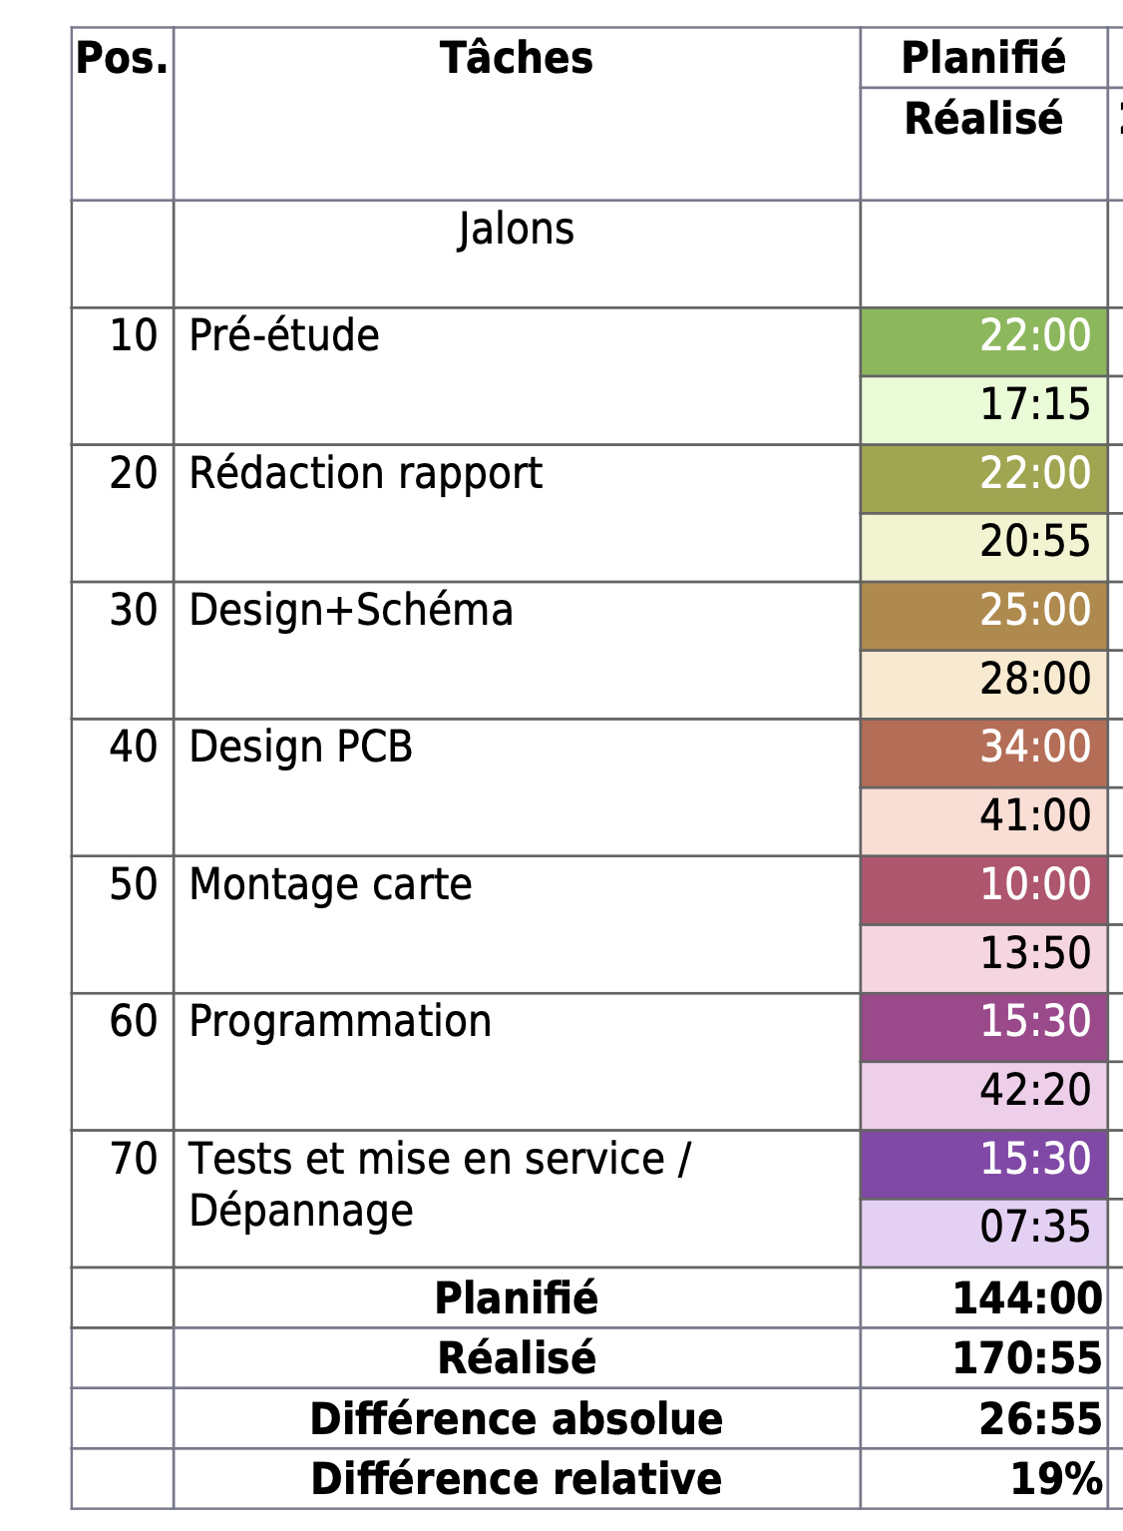
Planification
15h10 pour 10
18h pour 20
24h pour 30
35h15 pour 40
11h pour 50
36h20 pour 60
6h30 pour 70
Planifié 144:00
Réalisé 146:15
Différence de +2h15

Slide 5
BOM
Coût pour une carte 310,06 frs
Le plus cher étant le PCB avec stencil 167 .-
L’écran 84 .-

Slide 6
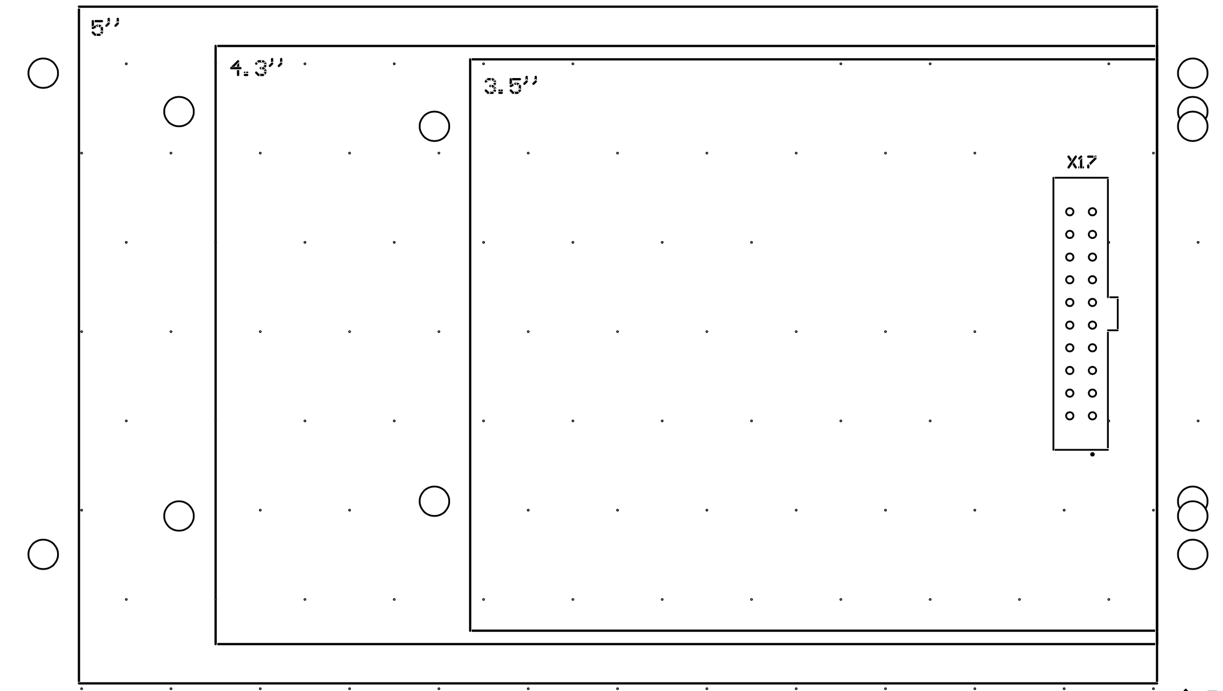
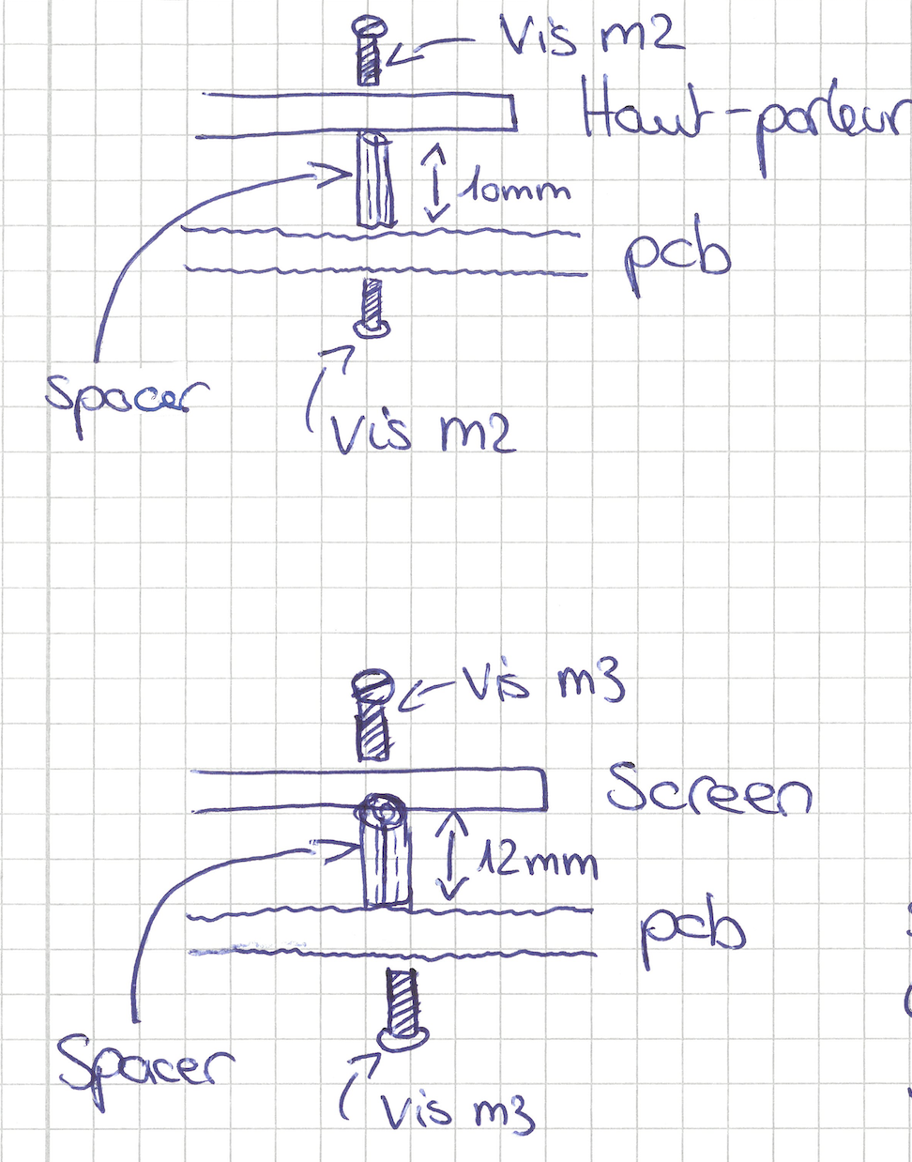
Aspects techniques
Footprint écran
Montage écran
et HP

Slide 7
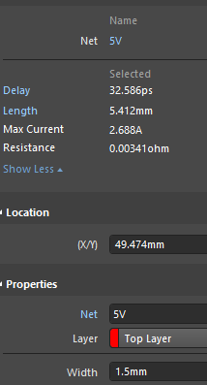
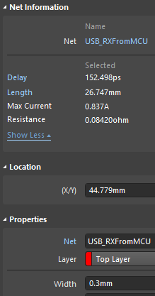
Conception
Routage
Alim.
2.6A
Signal
0.8A

Slide 8
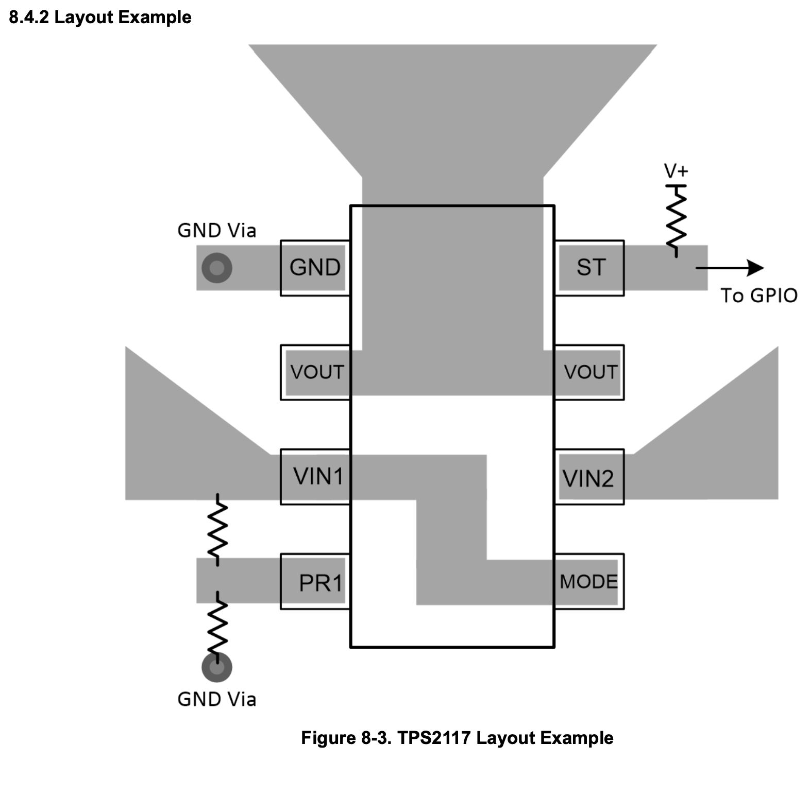
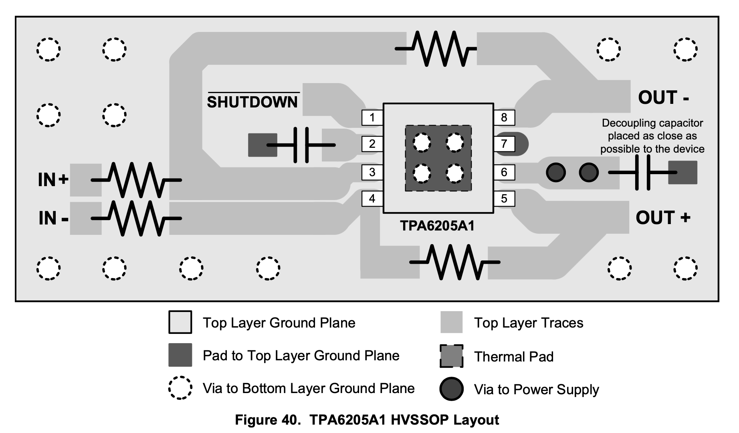
Conception
TPS2117
TPA6205

Slide 9

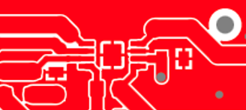
TPS et TPA

Slide 10
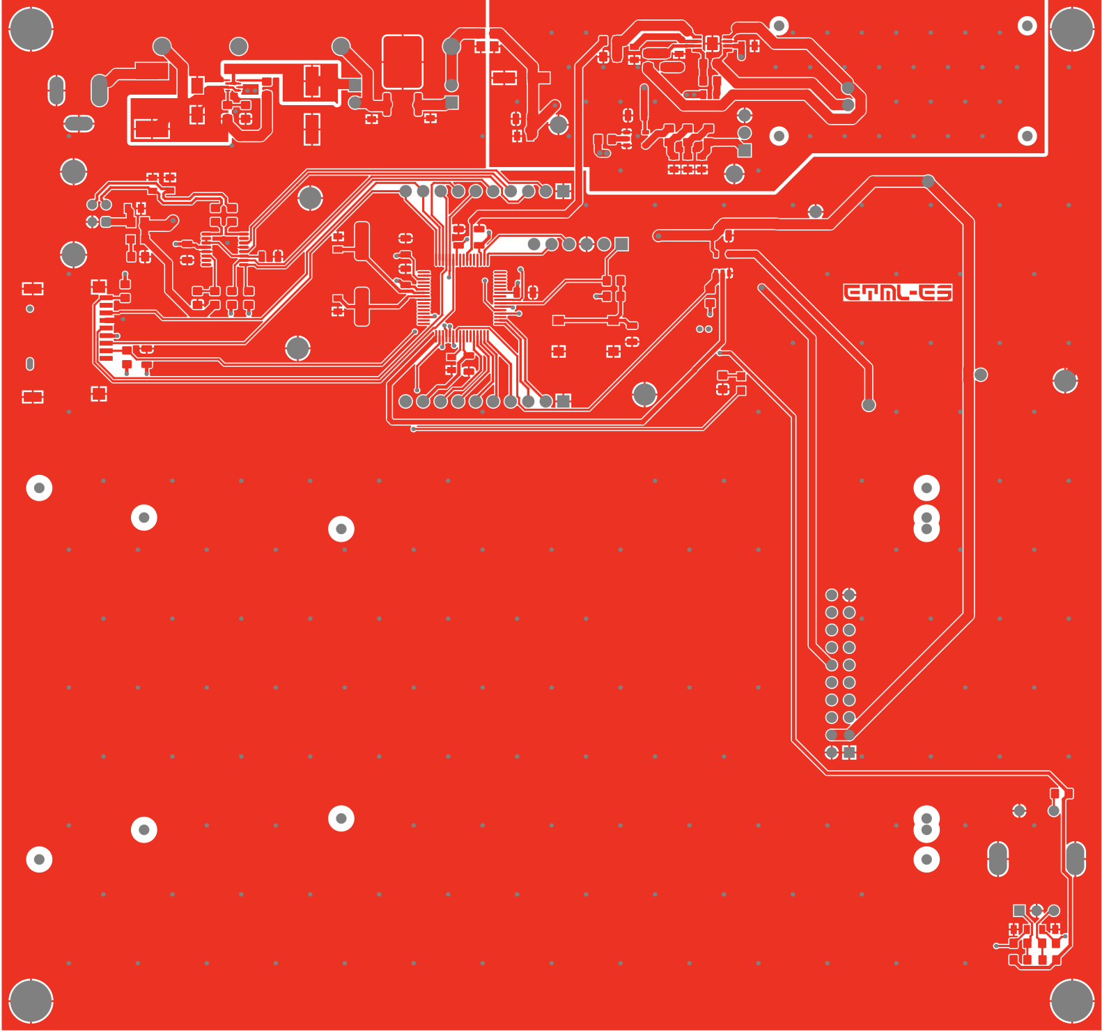

Slide 11
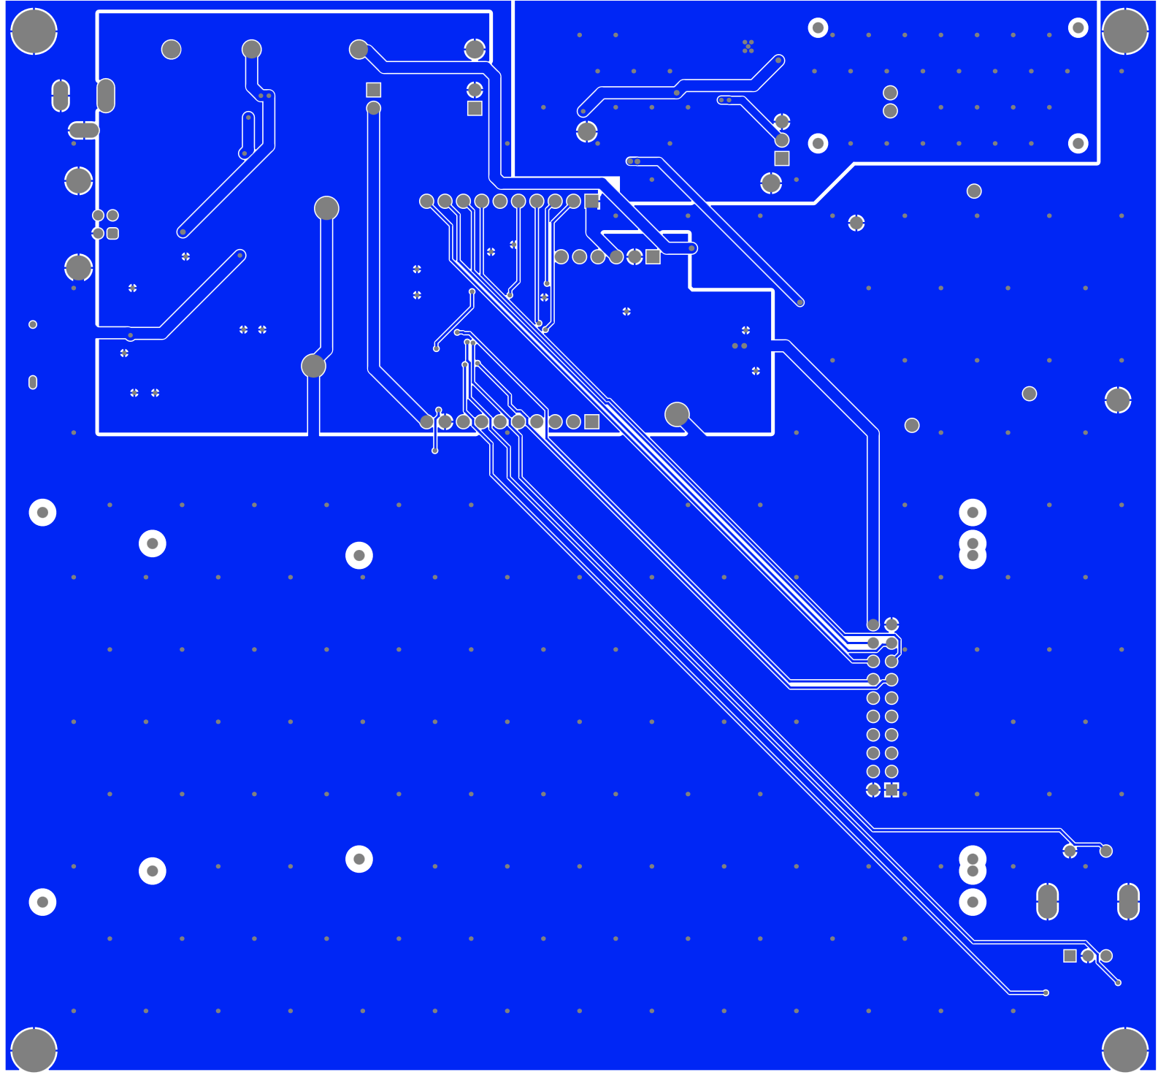

Slide 12
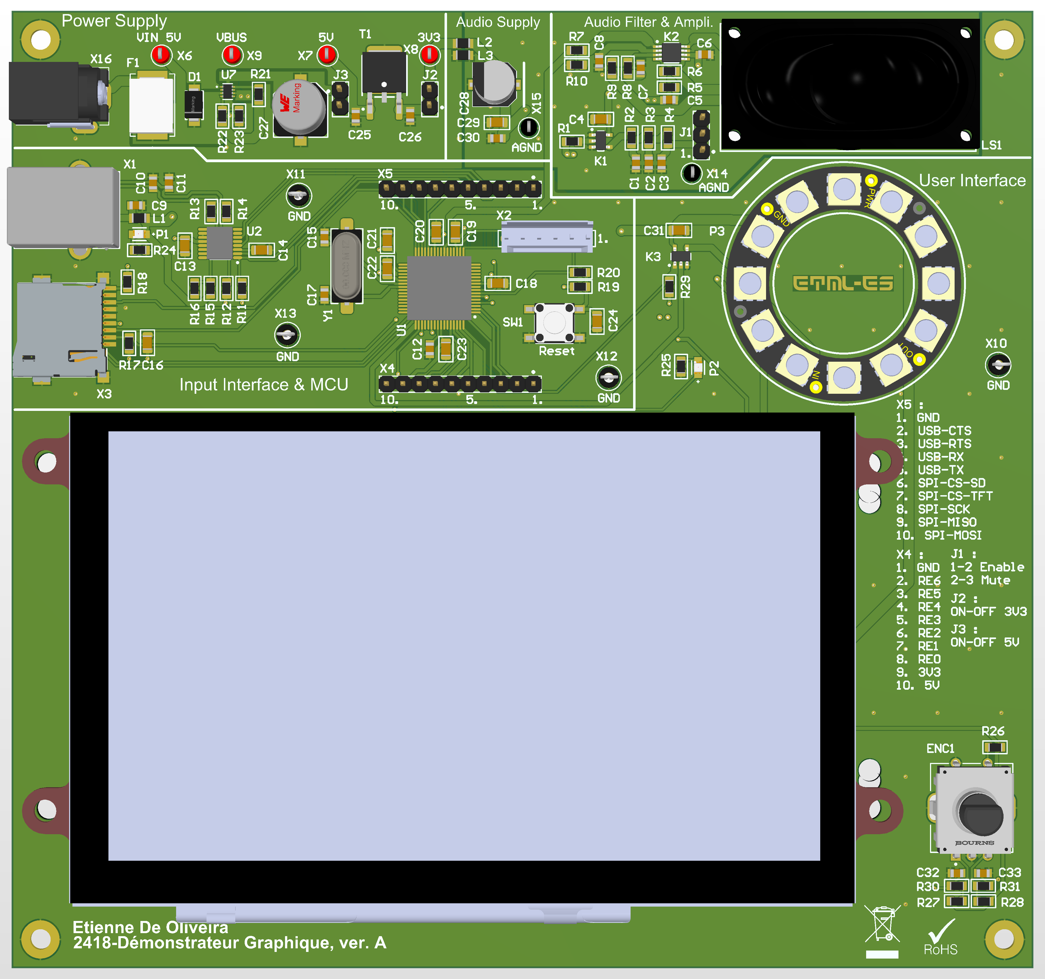

Slide 13
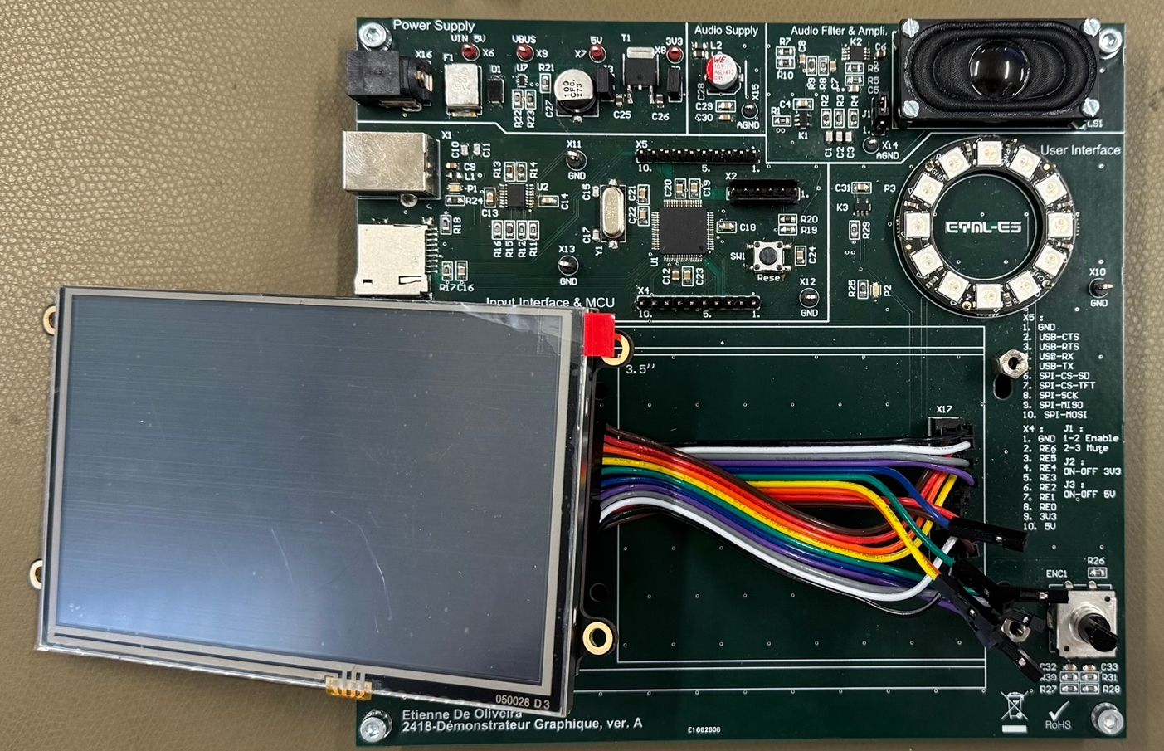

Slide 14
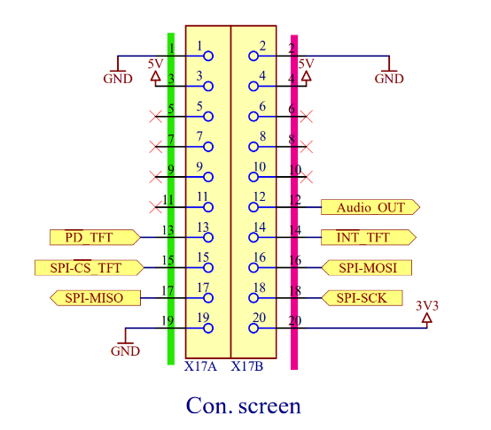
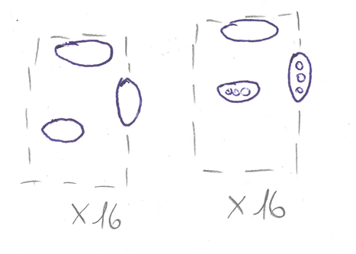
Problèmes hardware
Connecteur X17 de l’écran
Connecteur X16 DC

Slide 15
Test
Alimentations OK
TPS2117 OK
PIC32 OK
LED OK
Ecran (OK)
HP OK
UART (OK)

Slide 16
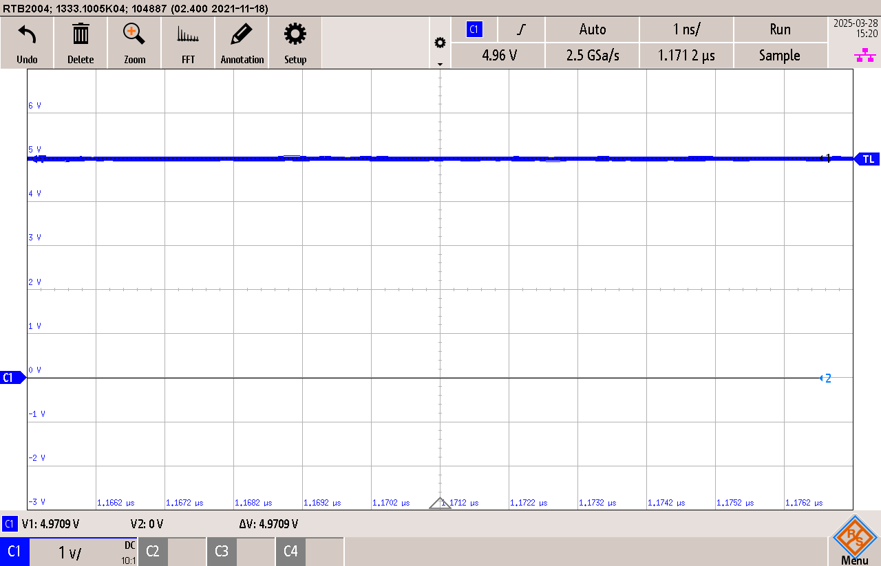
Alimentation 5V

Slide 17
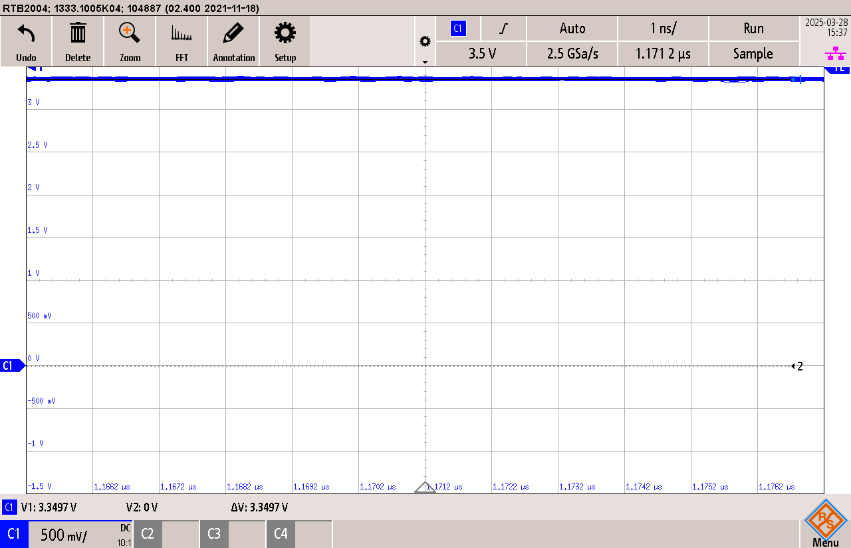
Alimentation 3V3

Slide 18
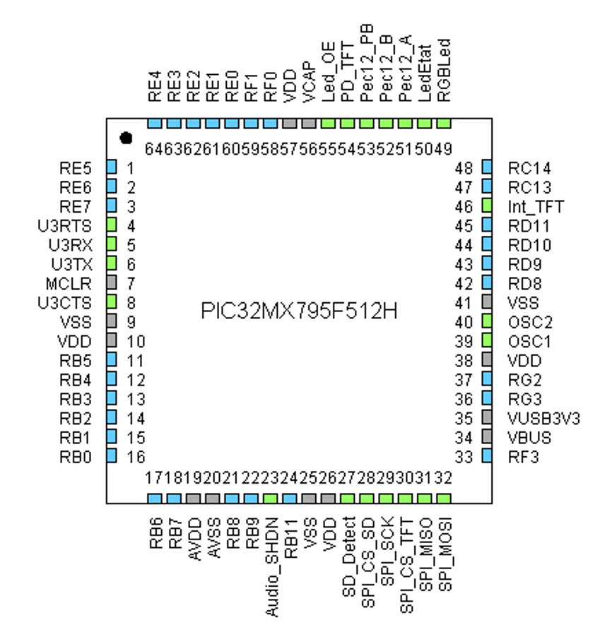
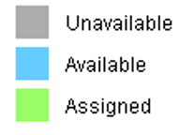
Configuration PIC32 (pin settings)

Slide 19
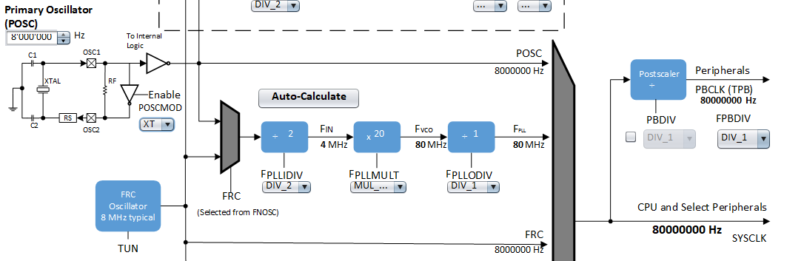
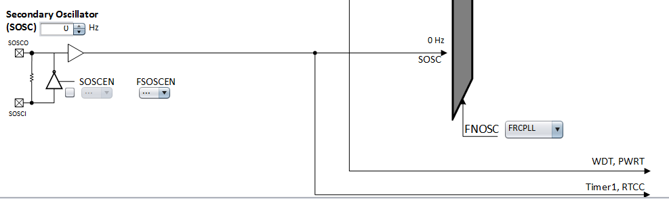
Configuration PIC32 (clock)

Slide 20
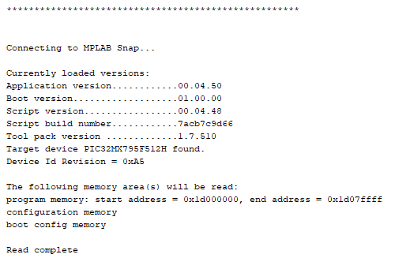
PIC32 lecture test

Slide 21
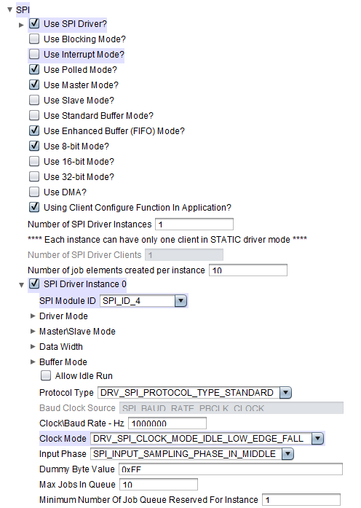
Configuration SPI
SPI4
Mode 8 bits
Clock 10MHz
Idle low edge fall
Phase in middle

Slide 22
Problèmes rencontrés
Communication avec le FT812
Solution Input Phase du SPI et init
Affichage de l’écran
Pour l’instant pas trouvé de solution

Slide 23
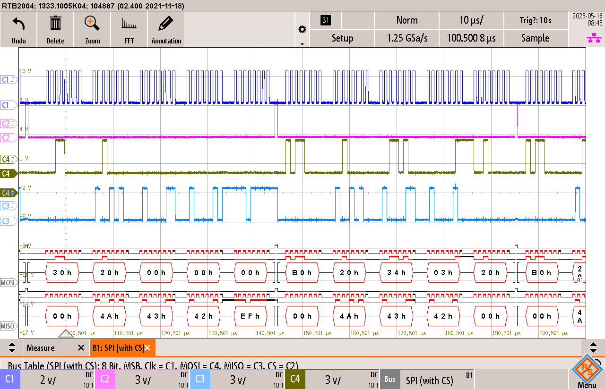
Test lecture registre REG_ID

Slide 24
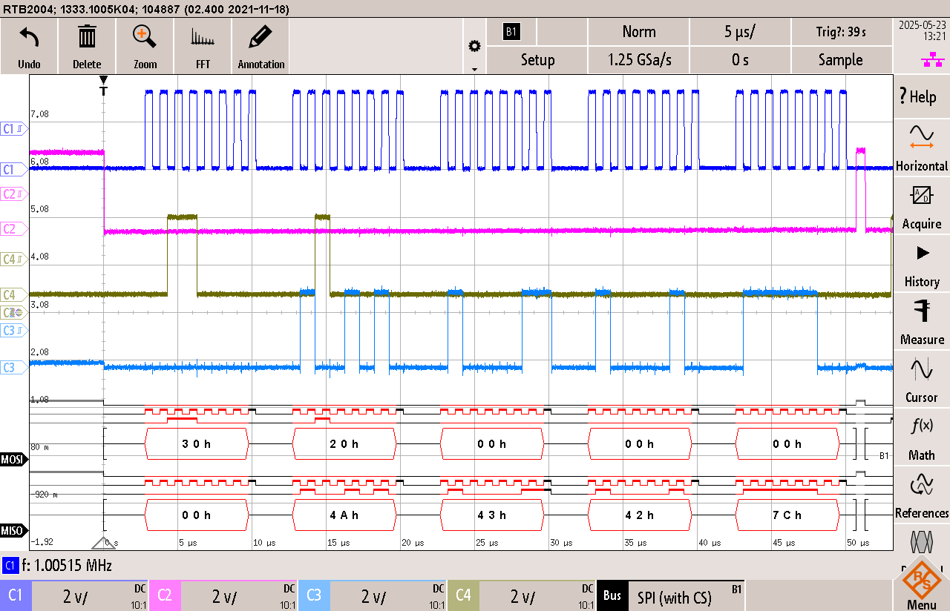
Test lecture registre REG_ID

Slide 25
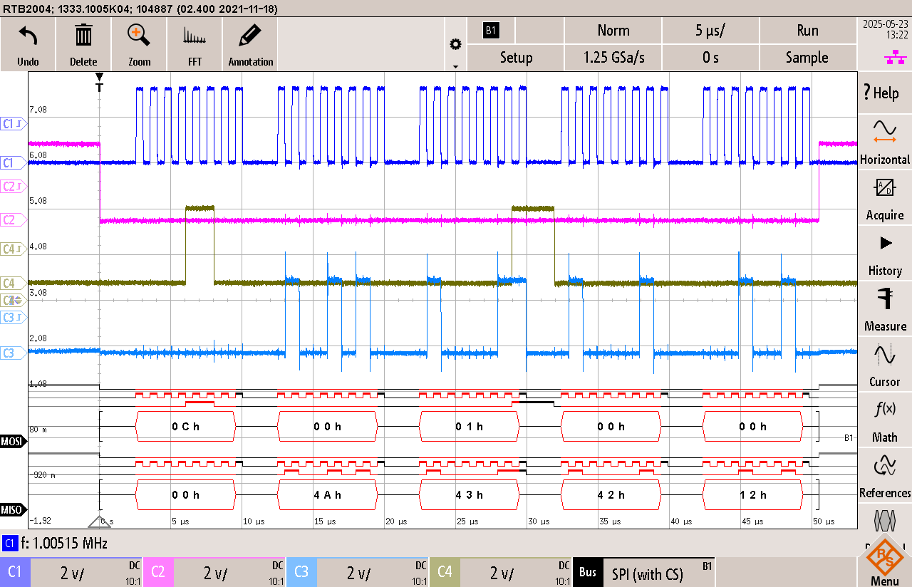
Test lecture registre CHIP_ID

Slide 26
Init
Configuration des registres
Activation de l’écran
Allumage rétroéclairage
Init ok mais impossible de faire quelque chose ensuite

Slide 27
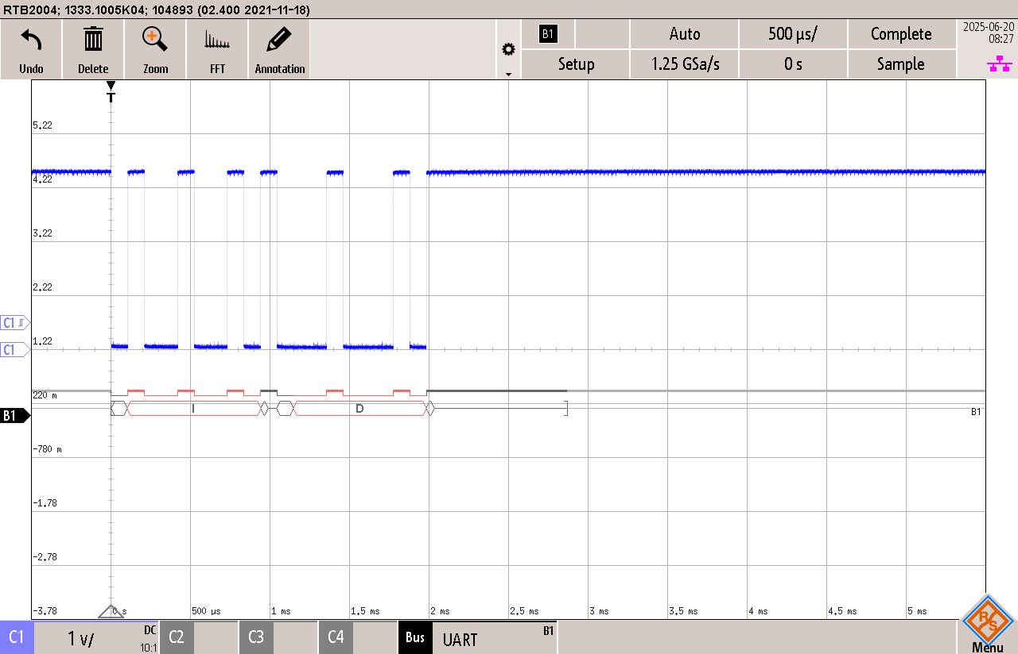

UART reveive

Slide 28
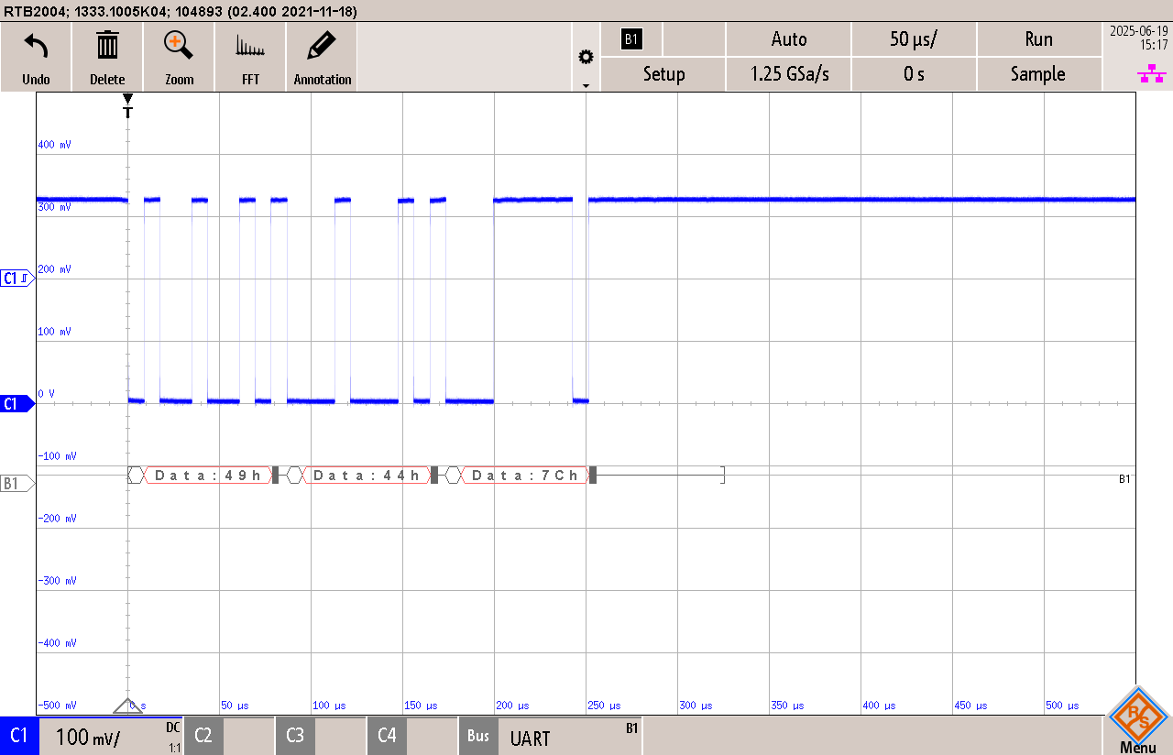
UART transmit

Slide 29
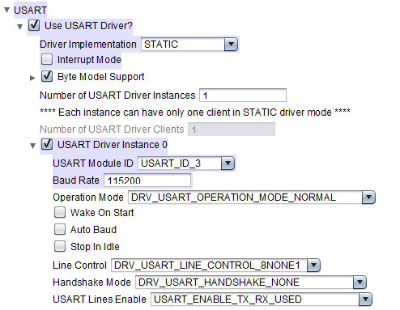
UART

Slide 30
Haut-parleur
Fonctionne avec un générateur
Mais pas avec l’écran

Slide 31
Cercle Leds
Fonctionne avec PWM et DMA et PEC12
Affiche :
Couleur uni (orange et rose)
2 leds
Un arc-en-ciel
Notes:
DMA signifie Accès Direct à la Mémoire. C’est un mécanisme matériel qui permet à des périphériques (comme un UART, SPI, ou PWM) de lire ou écrire directement dans la mémoire RAM, sans passer par le CPU.
Sans DMA :
Le CPU doit copier chaque donnée, ce qui prend du temps et des cycles CPU.
Avec DMA :
Le CPU configure une seule fois le transfert, puis le DMA s’en occupe tout seul, pendant que le CPU fait autre chose.
⚙️ Fonctionnement général
Initialisation du DMA :
On configure la source (ex: un tableau),
la destination (ex: un registre de périphérique, comme un buffer SPI, PWM...),
et la taille du transfert.
Le DMA transfère automatiquement les données, sans intervention CPU.
Quand le transfert est fini :
Il peut générer une interruption pour prévenir le CPU.
🟦 Exemple avec des LEDs WS2812
Le CPU prépare le tableau ws2812_pwm_data[] avec les valeurs de PWM correspondant aux bits RGB.
Le DMA est configuré pour envoyer ce tableau vers un module PWM ou SPI.
Le CPU n’a plus besoin de synchroniser les timings complexes (qui sont très précis pour WS2812).
Le DMA garantit la précision temporelle nécessaire pour que les LEDs comprennent les données.

Slide 32
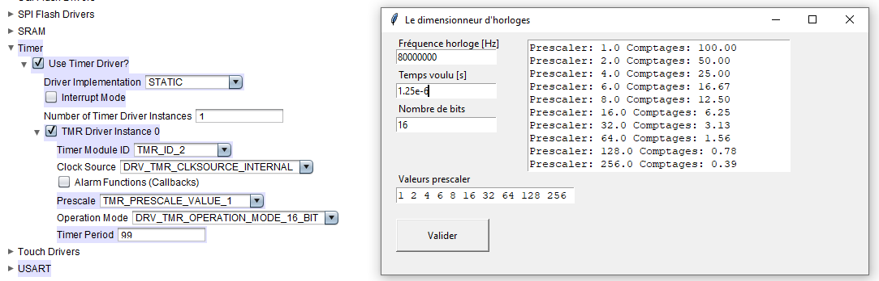
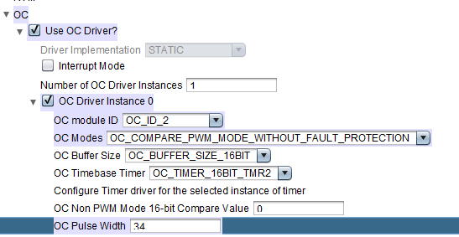
Timer 2 et OC2

Slide 33
Démo

Slide 34
Bilan
Une grande partie de la carte fonctionne
Reste à faire version B pour MOD
Trouver solution pour l’écran

Slide 35
Conclusion
Un peu déçu pour l’écran
Oscilloscope
Fière d’avoir quand même réussi a faire fonctionner une grande partie de la carte
Bon projet

Slide 36
Questions

